Slide 1

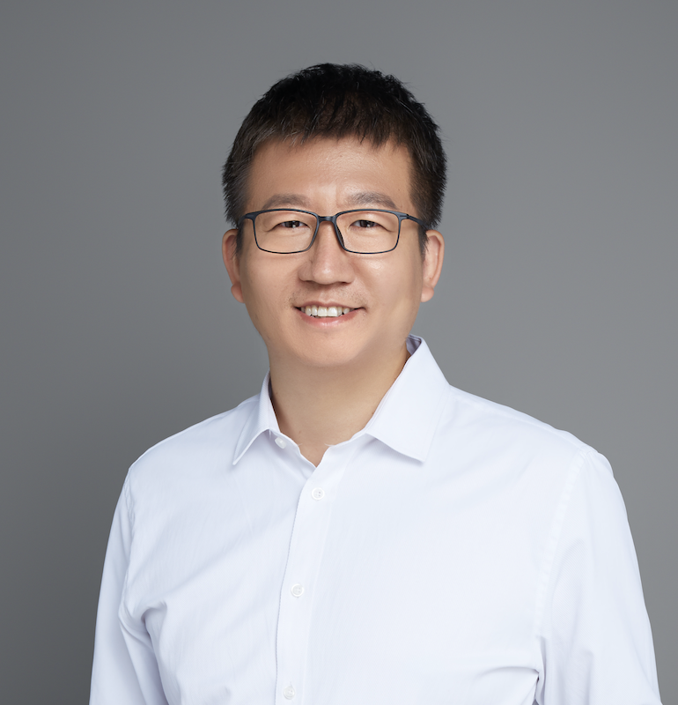
Go读书会第二期
白明
《Go语言精进之路》作者
tonybai.com博主

Slide 2

写书的历程
01
Go语言精进之路导读
02
我是怎么读书的
03
目 录

Slide 3
第一部分
写书的历程

Slide 4

程序员的“小目标”与写书三要素
写书 <-
能力 +
意愿 +
机会
写书三要素

Slide 5

过程
2018年下旬开始动笔
2020年11月下旬初稿交付
2021年12月出版
写书不易，写高质量的书更难

Slide 6
第二部分
《Go语言精进之路》导读

Slide 7
整体写作思路
精进之路，思维先行 – part1
践行哲学，遵循惯例，认清本质，理解原理 - (part2-part10)
异曲同工

Slide 8
精进之路，思维先行
“语言决定思维方式”- 萨丕尔假说
“我的语言之局限，即我的世界之局限”- 路德维希·维特根斯坦（语言哲学奠基人）
“不能改变你思维方式的语言，不值得学习”- Alan Perlis (首届图灵奖得主)
异曲同工

Slide 9
Part1 - 进入Go语言编程思维导引
Go诞生
与演进
Go设计哲学
Go编程思维举例
站在语言设计者的高度理解Go的与众不同

Slide 10
怎么学习Go思维？
学习本质是一种模仿。要学习Go思维，就要去模仿go团队、go社区的优秀项目和代码，看看他们怎么做的
践行哲学，遵循惯例，认清本质，理解原理

Slide 11
Part2 – 项目基础：布局、代码风格与命名
每个gopher在开启一个go项目时都要考虑的事情
Go项目布局
代码风格
命名惯例
践行哲学，遵循惯例，认清本质，理解原理

Slide 12
Part3 – 语法基础：声明、类型、语句与控制结构
每个gopher编写Go代码都会用到的
Go包导入相关
代码块与作用域
控制语句的惯用法与坑
一致的变量声明形式
无类型常量与iota的应用
定义零值可用的类型
通过复合字面值的初始化
切片、字符串、map的原理、惯用法与坑
践行哲学，遵循惯例，认清本质，理解原理

Slide 13
Part4 – 语法基础：函数与方法
Go程序逻辑的基本承载单元
Init函数
成为“一等公民”
defer的惯用法与坑
变长参数函数妙用
方法的本质、receiver参数类型选择、方法集合
践行哲学，遵循惯例，认清本质，理解原理

Slide 14
Part5 – 语法核心：接口
接口：一切皆组合
接口的内部表示
接口设计
接口与组合
践行哲学，遵循惯例，认清本质，理解原理

Slide 15
Part6 – 语法核心：并发编程
并发：优先考虑并发设计
并发设计vs.并行设计
并发原语的原理与应用模式
低级同步原语(sync和atomic)
践行哲学，遵循惯例，认清本质，理解原理

Slide 16
Part7 – 错误处理
错误处理：保守与创新
错误处理的几种策略
优化if err != nil
Panic不是错误处理
践行哲学，遵循惯例，认清本质，理解原理

Slide 17
Part8 – 编程实践：测试、调试与性能剖析
聚焦编码之外的Go工具链使用实践
Go测试惯例与组织形式
模糊测试(fuzzing test)
性能基准测试、度量数据与pprof剖析
调试实践
践行哲学，遵循惯例，认清本质，理解原理

Slide 18
Part9 – 标准库、反射与cgo
“自带电池”，开箱即用
高频使用的标准库包（net、http、strings、time、crypto等)
Reflect反射使用三大法则
Cgo使用的开销
Unsafe包的安全使用法则
践行哲学，遵循惯例，认清本质，理解原理

Slide 19
Part10 – 工程实践
构建、部署、代码生成、Go“坑”大检阅
Go module
自定义go包导入路径
Go命令使用（包括代码生成）
常见的“坑”
践行哲学，遵循惯例，认清本质，理解原理

Slide 20
示例代码与勘误
https://github.com/bigwhite/GoProgrammingFromBeginnerToMaster
践行哲学，遵循惯例，认清本质，理解原理

Slide 21
第三部分
读书实践与体会

Slide 22
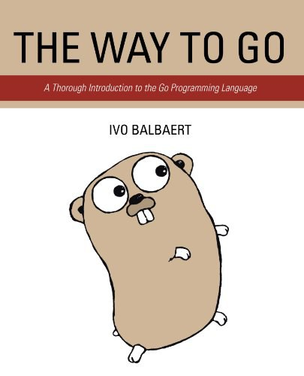
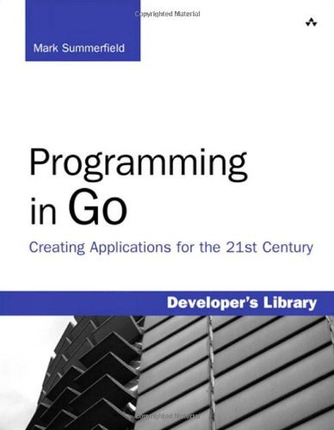
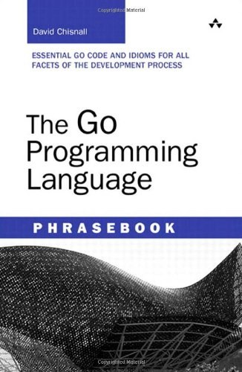
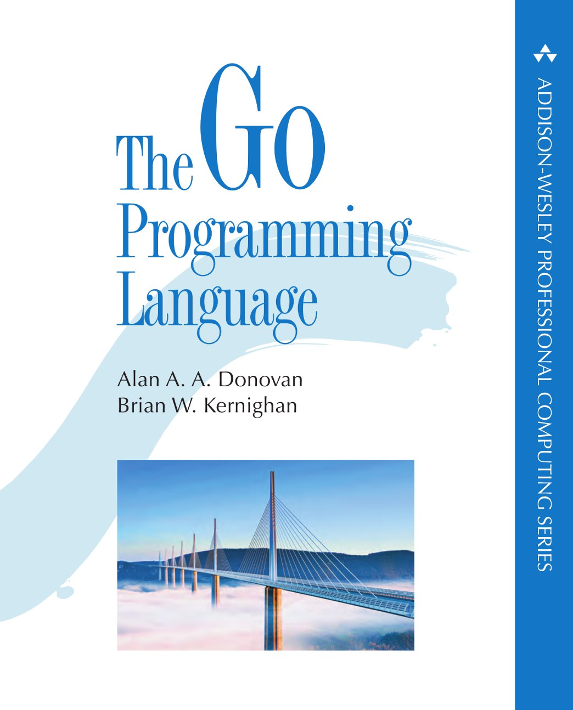





Go技术图书阅读：从外刊到内刊
Go外文图书
Go中文图书

Slide 23
读书方法
精读
选择高质量图书
脑图 + 细节摘录 + 行动清单（输出）
泛读
闲书(不烧脑)
碎片化（快读） + 听书

Slide 24
第四部分
小结

Slide 25
小结
写书三要素
Go精进之路导读：思维先行，践行哲学，遵循惯例，认清本质，理解原理
读书：选高质量图书精读(脑图+细节摘录+行动清单）

Slide 26
谢谢

